Slide 1
СОЗДАНИЕ ЗАВОДА ДЕРЕВЯННОГО ДОМОСТРОЕНИЯ ПО ТЕХНОЛОГИИ
Ищем инвестиции 300 000 000₽

Slide 2
Мировой технологический тренд в строительстве жилья:
Переход от кирпича и бетона к деревянному домостроению;
Перевод деревянного домостроения на индустриальную основу за счет использования деревянных конструкций с высокой степенью заводской готовности.
Потребность:
В России необходимо ежегодно вводить до 10-15 млн. кв. метров жилья, причем 80% это социальное жилье и оно должно быть по доступной цене;
В Пермском крае рынок социального деревянного жилья оценивается на ближайшие 10 лет в 250-300 тысяч кв. м. ежегодно.

Slide 3
Целью Проекта является создание нового производства по выпуску комплектов деревянных домов, изготовленных в заводских условиях с использованием технологии МНМ + РНЕ.
Завод деревянного домостроения производительностью 300 домов в год (30 000 м2) планируется создать в г. Добрянка Пермского края (60 км от г. Перми).
Дом площадью до 100 м2 собирается из домокомплектов высокой заводской готовности всего за 2-3 дня на готовом фундаменте.
Масштабирование бизнеса планируется за счет создания новых таких заводов.

Slide 4
Потенциальный потребитель:
професиональный участник рынка строительства жилья – строительная организация – застройщик с объемом производства не менее 10 000 м2;
индивидуальный заказчик элитного жилья (до 10% объемов производства)

Slide 5
Как это работает?
С 4 крупными строительными организациями («Герметик-Пермь», «Вуден Хаус», ДГ Групп Иншаат АС, ДГ Групп ММС) заключены предварительные договоры поставок на весь объем производимой продукции;
Для индивидуальных заказчиков планируется создать проектно-конструкторское бюро, которое будет разрабатывать проект дома по пожеланиям заказчика, на основании которого на заводе будут изготовляться индивидуальные строительные конструкции.

Slide 6
1 298 000 ₽
За один стандартный домокомплект
590 000 рублей себестоимость
140 000 рублей амортизация
38 000 рублей налоги и обслуживание кредита
530 000 рублей чистая прибыль

Slide 7
7 млрд ₽ *
PAM
Российский рынок рынок деревянных домов по пилотной программе субсидирования кредитов на покупку домов заводского изготовления
₽20 млрд*
достижимый рынок в течение 3 лет
* https://realty.rbc.ru/news/5abcc00b9a79479947ba5525 /

Slide 8
Конкуренты
Сущесивующие компании, имеющие собственные заводы по производству комлектов деревянных домов с выручкой более 200 000 рублей в год (ООО «Вудвиль», ООО «Гудвуд, ООО «СТОД», ООО «Хольц Хаус», АО «Сокольский ДОК»)
Аналоги: комплекты домов из массива древесины: бревно, брус, клееный брус

Slide 9
Остаток кредита
- ₽ 65 млн
Нарастающий денежный поток + ₽125 млн
Остаток кредита
- ₽ 233,3 млн
300 домов ₽337,5 млн
300 домов ₽337,5 млн
Кредит
- ₽ 300 млн
115 домов ₽149,3 млн
Запуск завода
Старт
Декабрь
2018
Июнь 2019
Декабрь2019
Декабрь 2020
Декабрь 2021

Slide 10
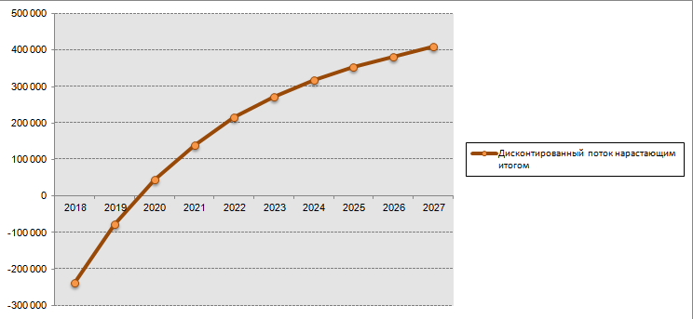
Метрики

Slide 11
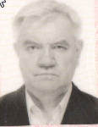
Рогальников В.И., CEO
13 лет в науке (АН СССР), 13 лет Министр природных ресурсов Пермского края, с 2008 в ООО «ДЛПК
Кольцов А.В.
Зам. CEO по лесообеспечению
40 лет в отрасли от мастера леса до зам директора объединения «Пермлеспром»
Землянников М.Б.
Учредитель ООО «ЛЕСНОЙ АЛЬЯНС» и ООО «ДЛПК»

Slide 12
ИЩЕМ 300 МЛН. РУБЛЕЙ
В случае заемных средств – кредит на срок не менее 3-х лет при ставке 15% годовых;
В случае Стратегического Партнера – доля в совместном бизнесе – до 50% в зависимости от стоимости инвестиций
Владимир Рогальников
+7 982-242-86-96
pdk-ermak@mail.ru

